Slide 1
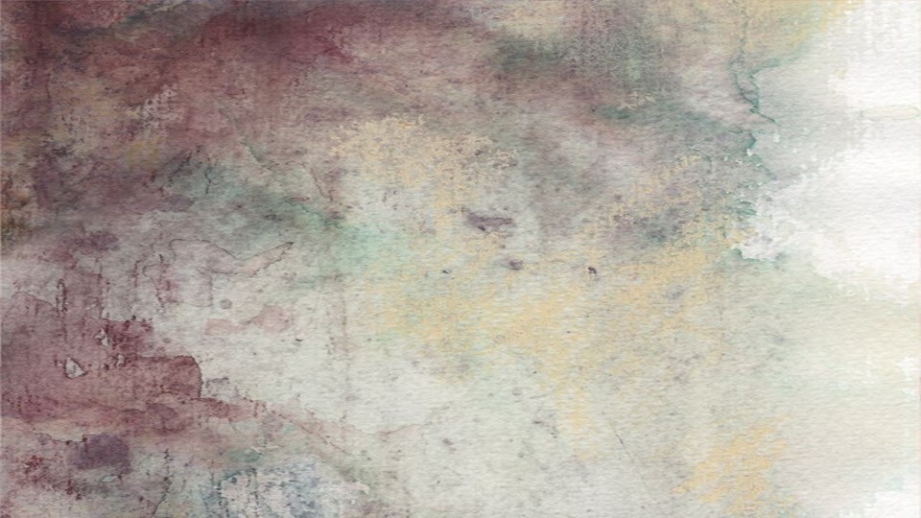


Slide 2
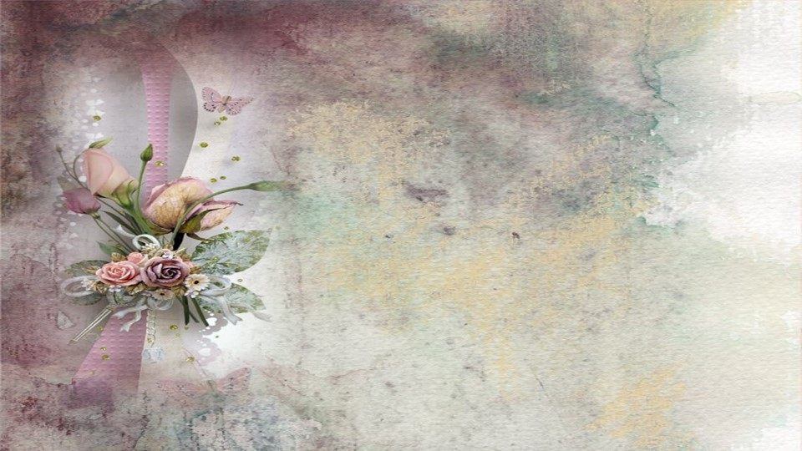
A Liberdade é Mágica
Rosa Céu

Slide 3

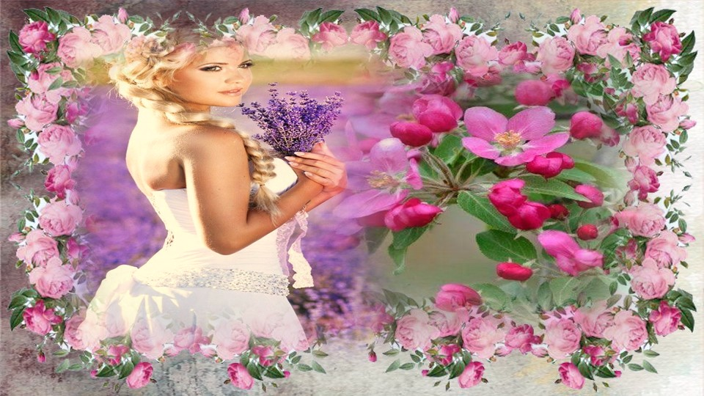

Slide 4
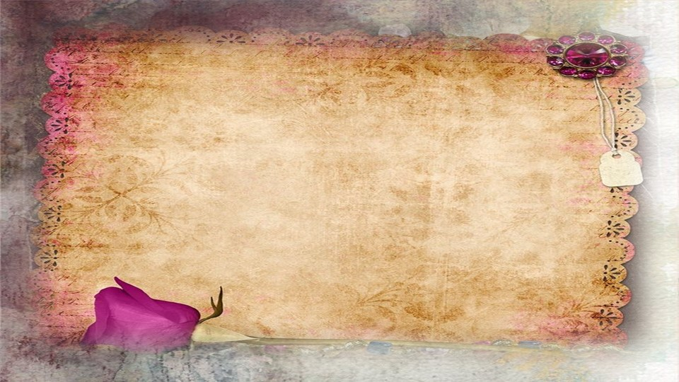
Na liberdade de ser me encontrei!
Sei quem sou na vida que é minha!
Viver como só eu quero, só eu sei...
Até colher flores mesmo sozinha.

Slide 5
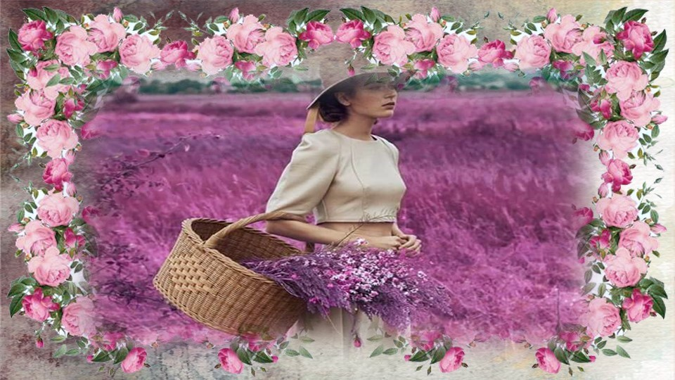

Slide 6
E é aqui que a liberdade é mágica!
Sentimentos...Essência da alma
Fazem que a vida não seja trágica...
Até ao colher flores eu sinto calma.

Slide 7
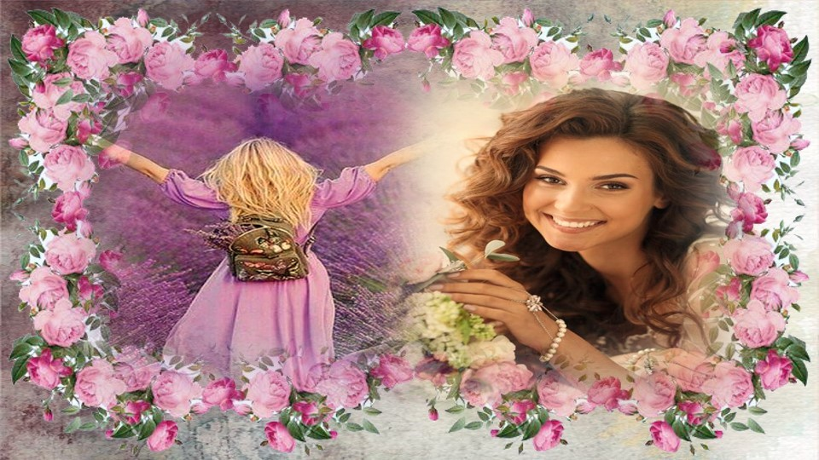

Slide 8
Por me sentir livre interiormente,
Sinto a beleza da vida no coração
E vivo os momentos intensamente.

Slide 9
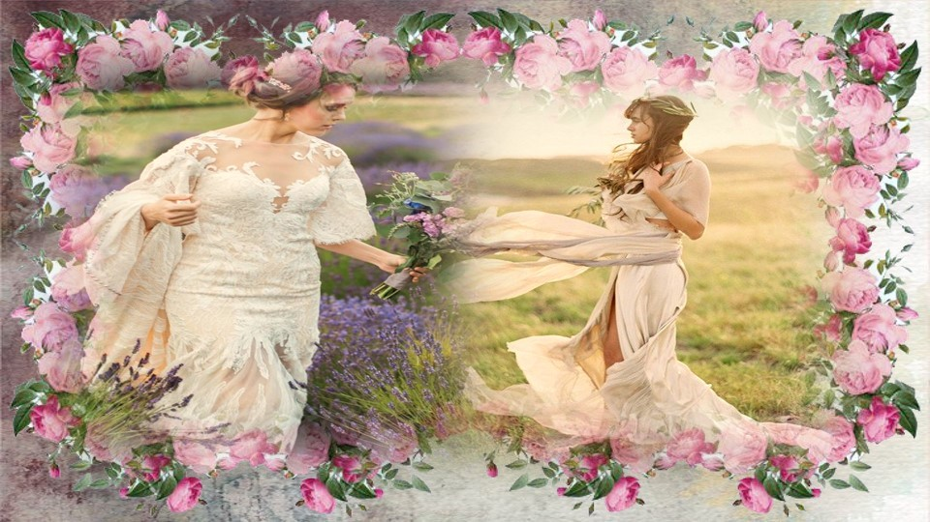

Slide 10
Por mui ínfima que seja a emoção...
Sinto-a desvendar grandiosamente
Na força interior da minha intuição.

Slide 11
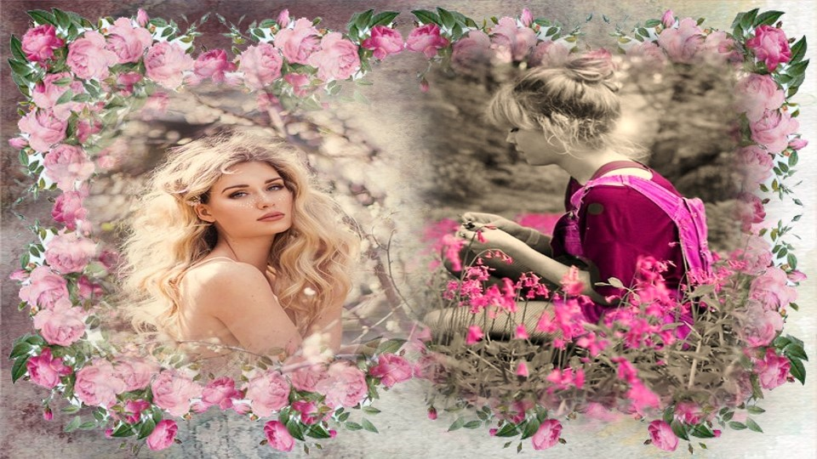

Slide 12
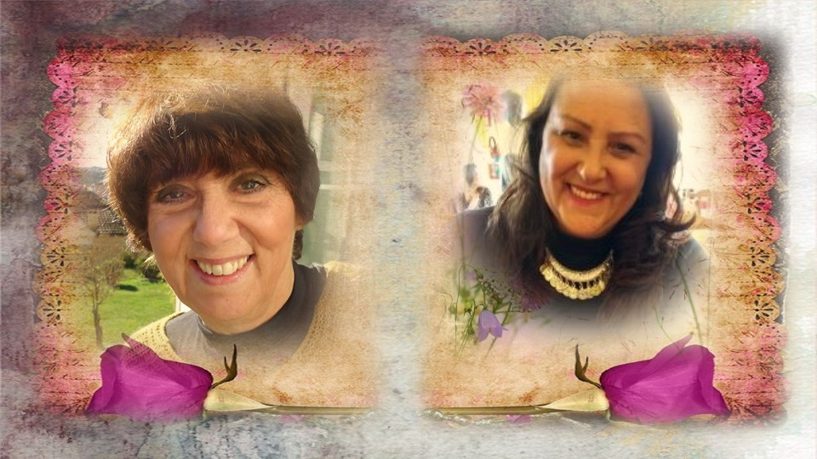
Rosa Céu
Cléo Menegatt

Slide 13
Imagens: Internet e Acervo Pessoal
Texto: Rosa Céu (Retirado do Livro “Pétalas de uma Rosa”)
Música: Hemelsblauw (Heavenly Blue)
Richard Clayderman e Francis Goya
www.pinterest.com/cleonicemenegat/vídeos
www.sergrasan.com/cleoslides
Canal no Youtube:
https://www.youtube.com/channel/UCOqGbdkljrk4Oo-W1JKI0MA/videos?view_as=subscriber
Criação, Formatação e Edição:
Cléo Menegatt
cmenegatt2016@gmail.com

